Slide 1



Optimisation de la gestion des données du site de vente en ligne
Fatiha AKDIM – service numérique - BottleNeck

Slide 2

OBJECTIFS
Objectifs: pallier à l’absence d’ outils de gestion automatisé des ressources afin de pouvoir relier l’état des stocks de nos bouteilles de vin avec l’état des ventes en ligne de notre site web,
Les moyens:
Mise à disposition de 3 fichiers :
        Un fichier ERP
        Un fichier WEB
        Un fichier LIAISON
Mission :
1. Nettoyer les fichiers
2. Les relier
3. Calculer le CA généré
4. M’assurer de la fiabilité des données

Slide 3

SOMMAIRE
PREMIERE PARTIE : NETTOYAGE DES DONNEES
1. FICHIER ERP
2. FICHIER WEB
3. FICHIER LIAISON
DEUXIEME PARTIE: ANALYSE DES DONNEES
1. RAPPROCHEMENT DES FICHIERS
2. CHIFFRE D’AFFAIRES PAR PRODUIT
3. CHIFFRE D’AFFAIRES TOTAL
4. VALEURS ABERRANTES AU NIVEAU DU PRIX
CONCLUSION

Slide 4
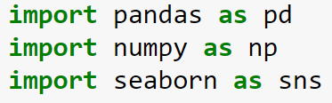
PREMIERE PARTIE : NETTOYAGE DES DONNEES
Objectifs:
  Prendre connaissance du contenu des fichiers
  Corriger les données altérées, inexactes ou non pertinentes afin d’améliorer la cohérence et la fiabilité de celles-ci
Outils et préalables:
1. Utilisation du logiciel Jupyter Notebook (langage Python)
2. Import des librairies
Pour la manipulation des dataframe
Pour effectuer des calculs numériques
Pour permettre de créer des graphiques

Slide 5
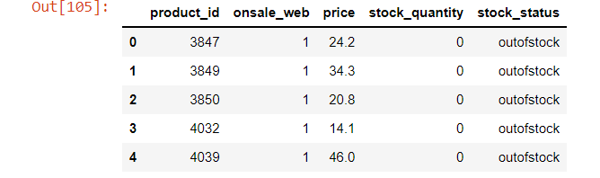

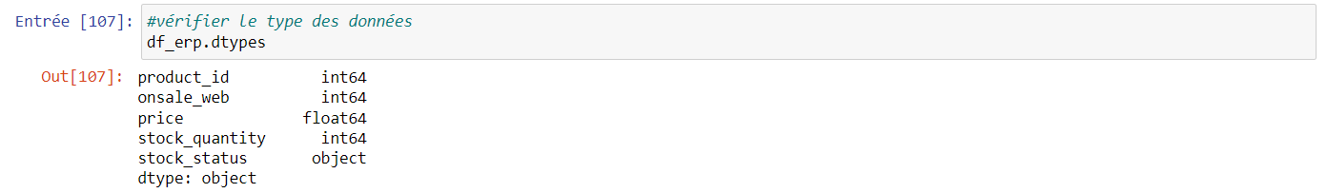
1. FICHIER ERP
*A noter : "product_id" = réf du produit
Réf produit
Nombre de vente en ligne
Prix
Quantité et statut du stock
Type OK

Slide 6
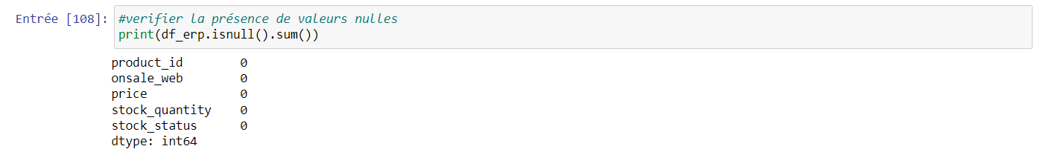


NaN OK
Doublons OK
En synthèse
Le type des données est correct
Pas de valeurs manquantes
Pas de doublons
Le fichier est exploitable en l’état

Slide 7
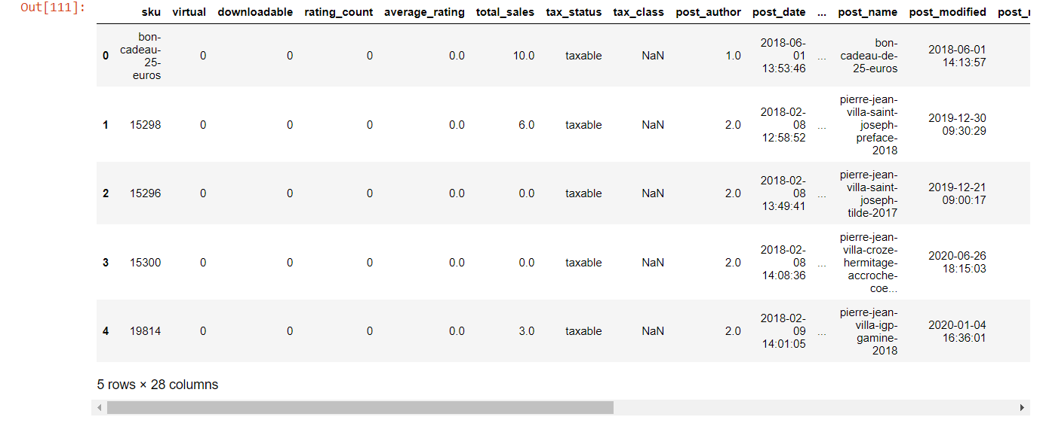
2. FICHIER WEB
« sku" = réf du produit
Réf produit
Nombre total de vente
Post_type = type de contenu
Taxes, date de mise en ligne…

Slide 8
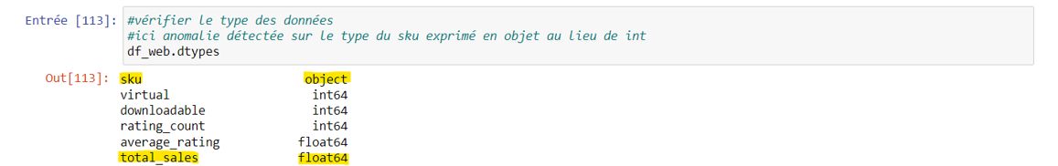
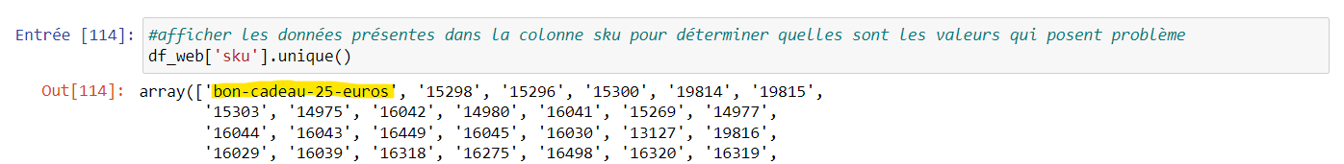


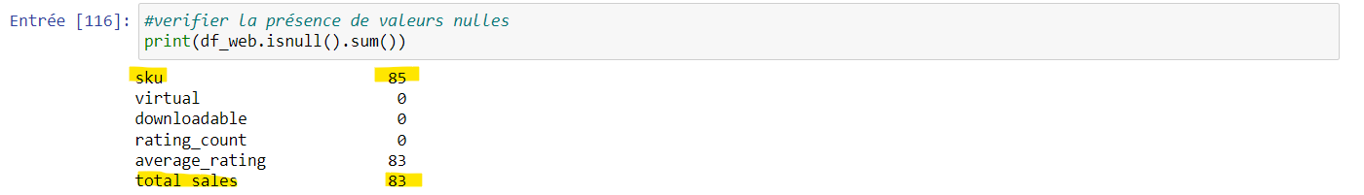

Type KO
Anomalies
Les données "13127-1" "bon-cadeau-25-euros" ne sont pas exprimées dans le bon format,
On remarque également la présence de valeurs “NaN”
NaN KO
Anomalies
Présence importante de NaN au niveau du SKU ce qui empeche de l’utiliser comme une clé primaire

Slide 9
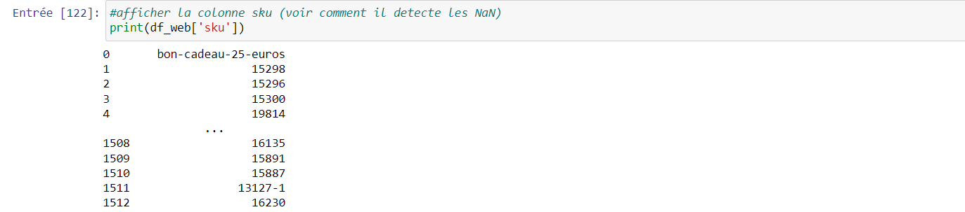
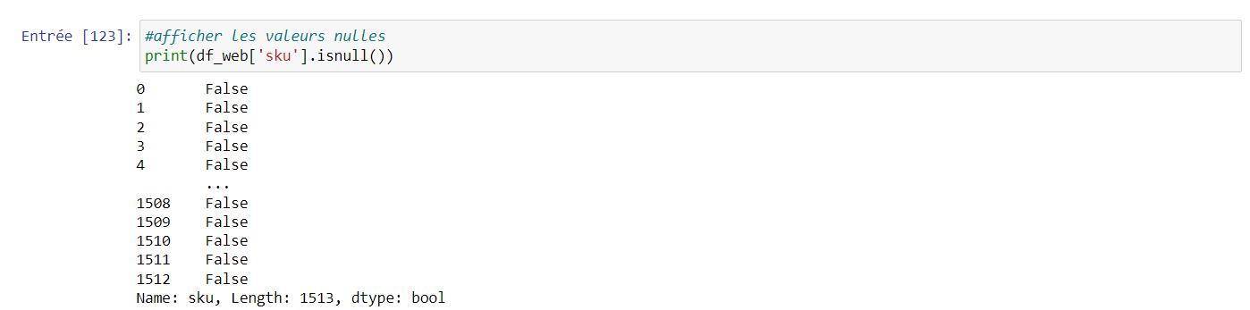
Remarques
Les données topées en anomalies ne sont pas comptabilisées dans les NaN. Les valeurs NaN concernent donc bien seulement les valeurs manquantes

Slide 10
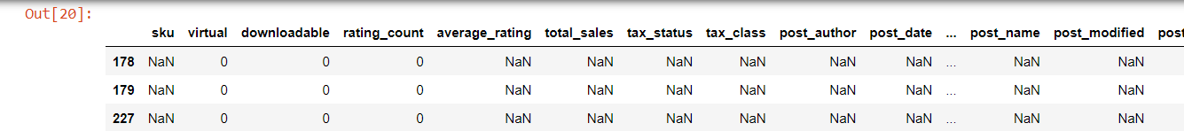
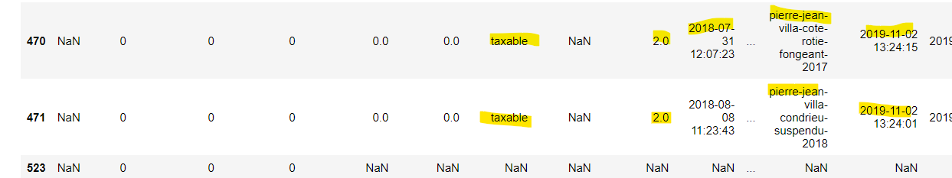
Modification des paramètres d’affichage afin de pouvoir visualiser l’ensemble des lignes sélectionnées
Point d’attention
2 lignes présentes des données qui pourraient éventuellement être exploitables mais nous n’aurons pas la possibilité de reconstituer ou retrouver le sku et ne pourrons donc pas utiliser la ligne

Slide 11
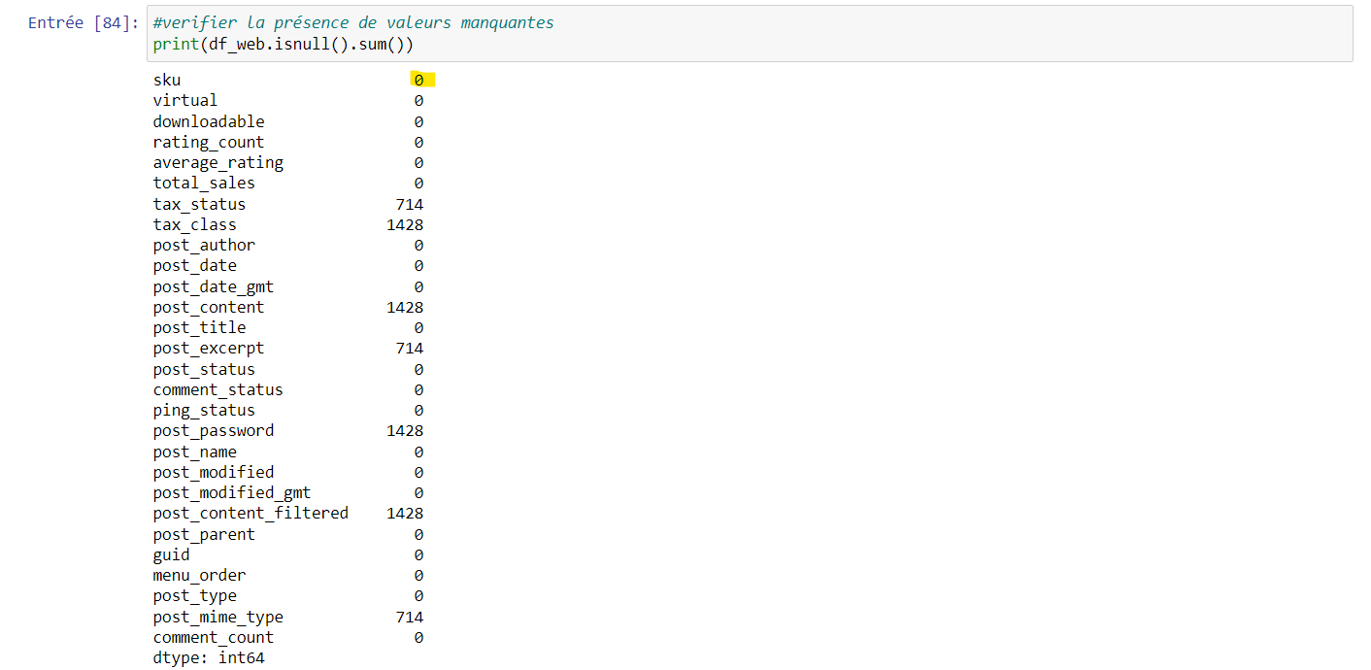

Cleaning:
Nous avons ici supprimé toutes les lignes pour lesquelles le sku est nul car non exploitable

Slide 12
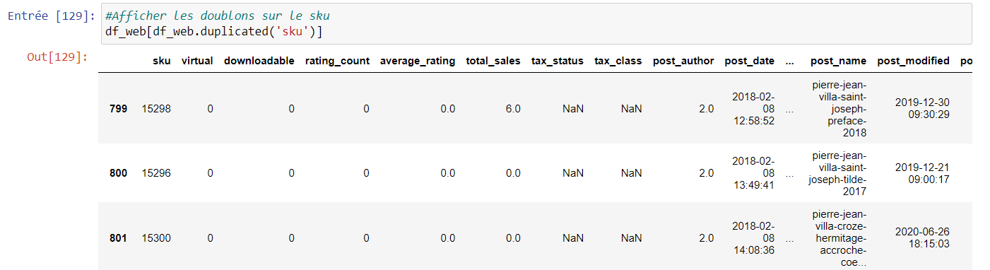
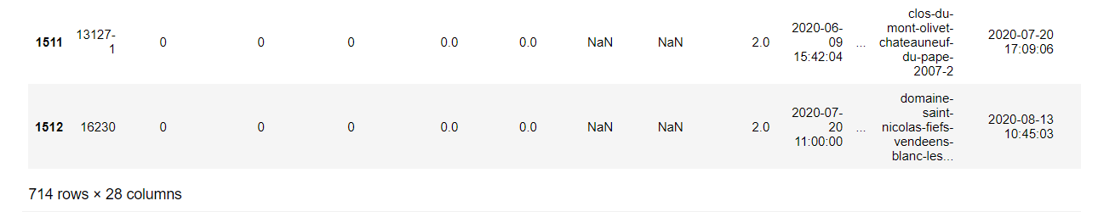
Doublons KO
Anomalies
Présence importante de doublons au niveau du SKU ce qui empeche de l’utiliser comme une clé primaire

Slide 13
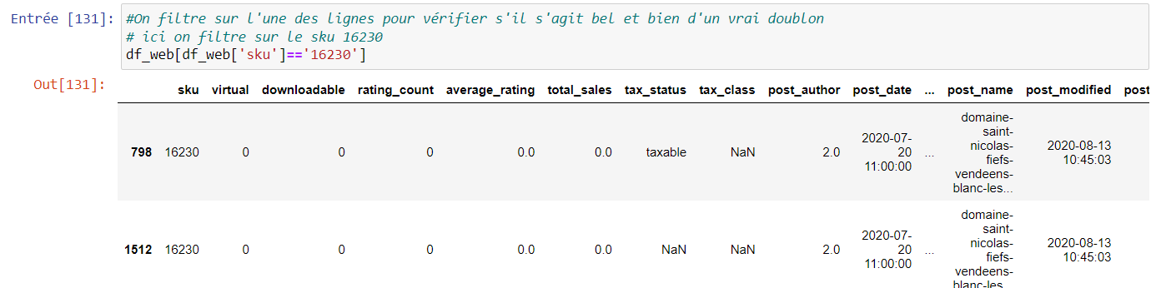
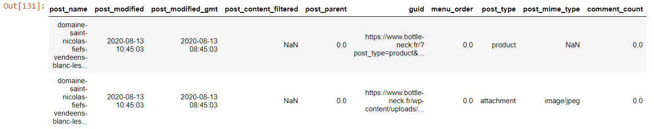
Le produit commercialisé : Vin
PJ
Remarques
Il semblerait que toutes les lignes aient été dupliquées avec le post type « attachement » au lieu de seulement « Product »
Vérifions l’hypothèse

Slide 14
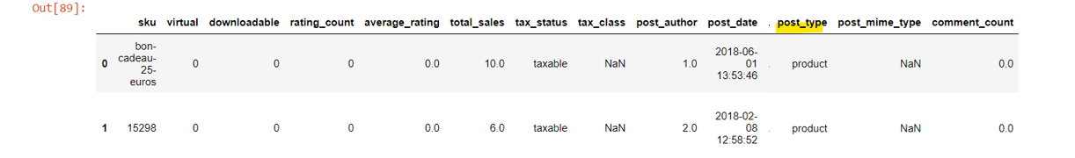
Filtrer les données en créant un nouveau Dataset permet de supprimer les doublons mais également de confirmer que toutes les lignes ont effectivement été doublées (1428/2=714)

Slide 15
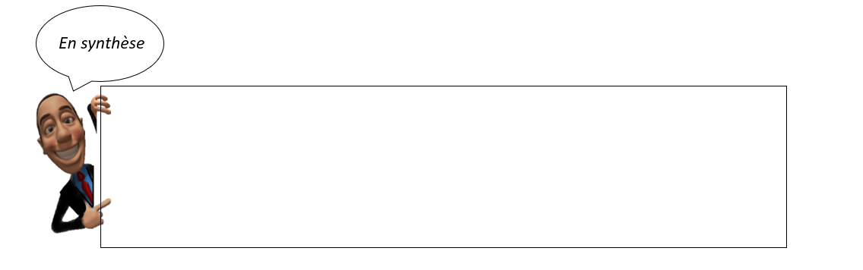
Type incorrect au niveau du sku
Présence de valeurs manquantes
Présence de doublons
Pas de modification du type car sans incidence
Suppression des lignes pour lesquelles le sku est nul
Création d’un nouveau Dataset filtré sur le type produit

Slide 16
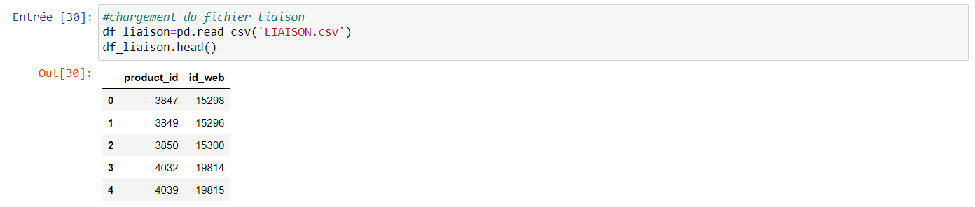
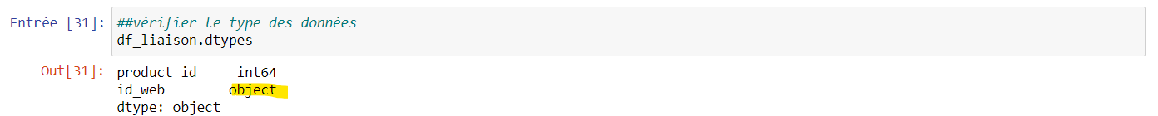


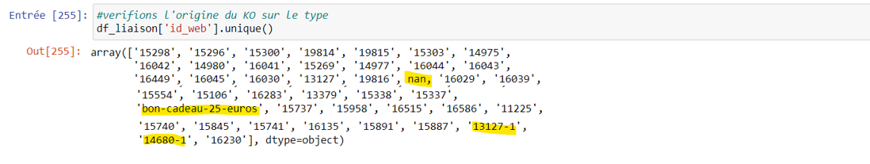
3. FICHIER LIAISON
L’id web est ici le sku
Type KO
Anomalies
Les anomalies sur le format ont été reproduites "13127-1" "bon-cadeau-25-euros“ et “14680-1”: ne sont pas exprimées dans le bon format,
On remarque également la présence de valeurs “NaN”

Slide 17
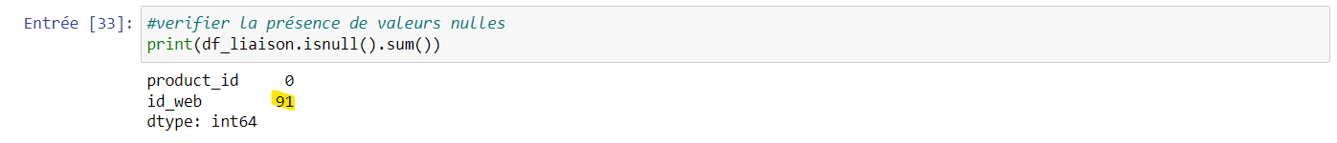
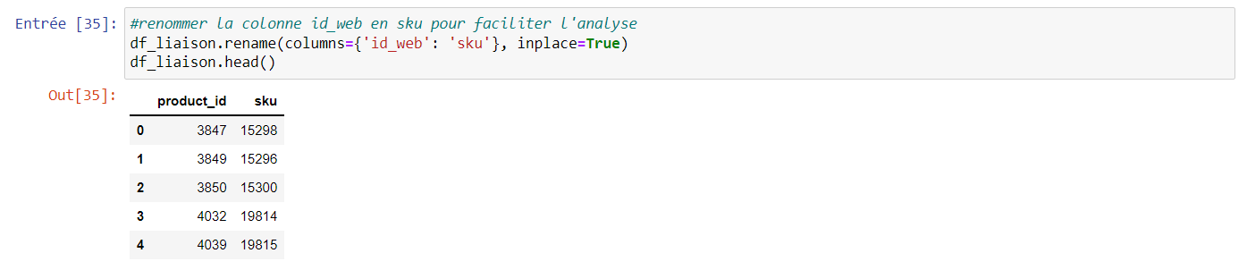
NaN KO
Anomalies
Présence importante de NaN au niveau de l’id_web ce qui empeche de l’utiliser comme une clé primaire
Colonne renommée pour faciliter le rapprochement avec les autres fichiers et d’après les infos laissées par Sylvie

Slide 18
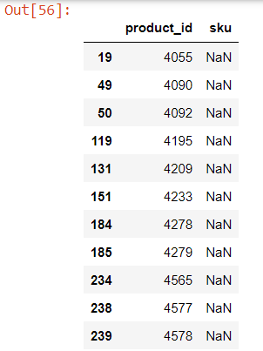
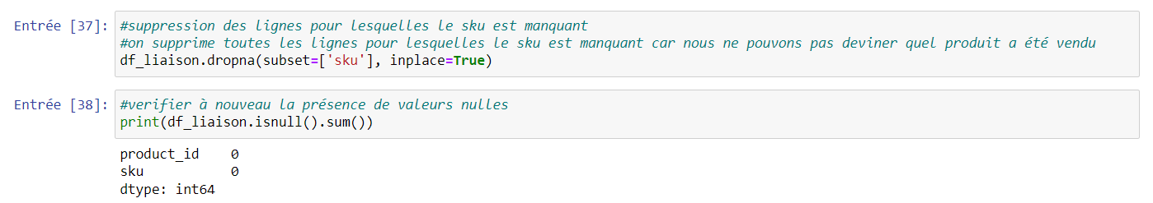
Suppression des valeurs manquantes car inexploitables
Doublons OK

Slide 19
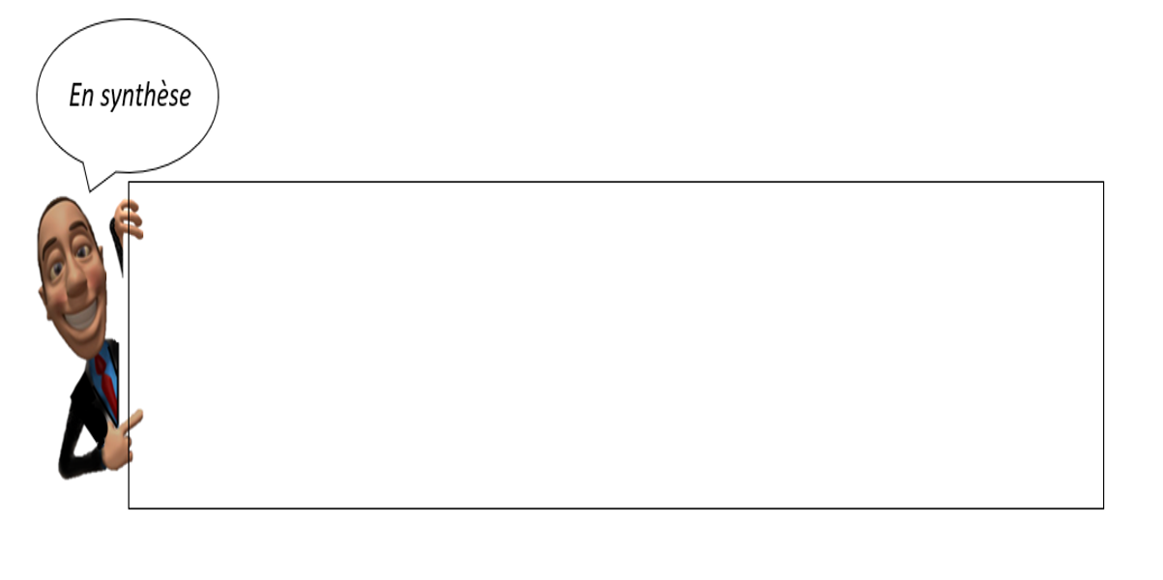
Type incorrect au niveau du sku
Nom de la colonne Id Web incorrect
Présence de valeurs manquantes
Absence de doublons
Pas de modifications du type car sans incidence
Modification du nom de la colonne en « sku »
Suppression des lignes ayant un sku manquant
Pas de modifications

Slide 20
DEUXIEME PARTIE : ANALYSE DES DONNEES
Objectifs:
  Rapprocher les fichiers
  Retour sur les questions liées au CA
  Vérifier la fiabilité des données et notamment les valeurs aberrantes

Slide 21
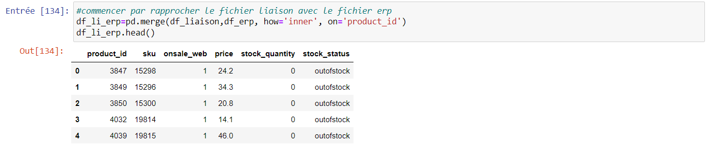
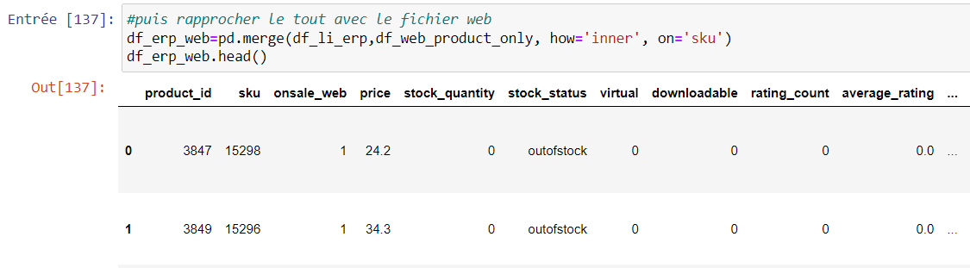
1. RAPPROCHEMENT DES FICHIERS
DF_ERP
DF_LIAISON
Remarques
Le fichier liaison permet de rapprocher le fichier ERP du fichier WEB par le biais des clés primaires « SKU » et « Product_Id »
DF_WEB
DF_LI_ERP

Slide 22
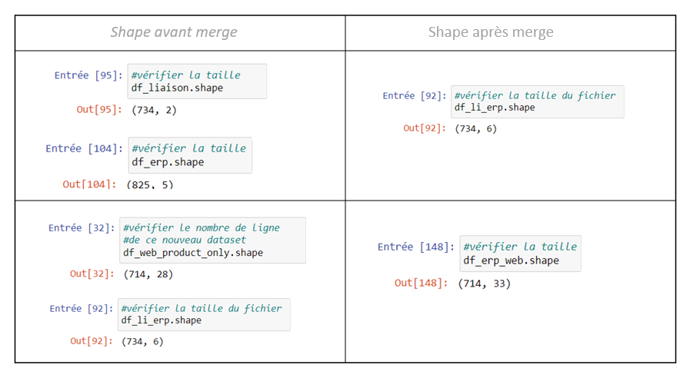
#vérifier que les jointures se sont bien passées

Slide 23
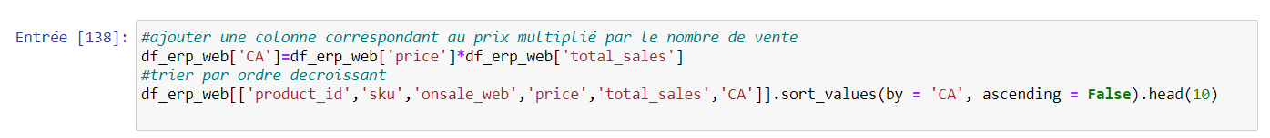
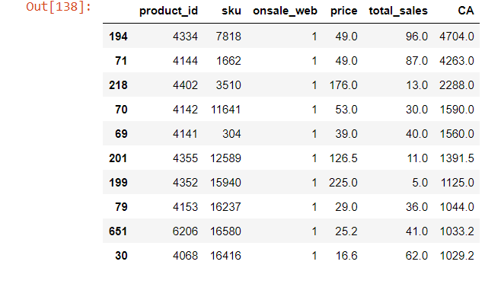
2. CHIFFRE D’AFFAIRES PAR PRODUIT
3. CHIFFRE D’AFFAIRES TOTAL
= total CA

Slide 24
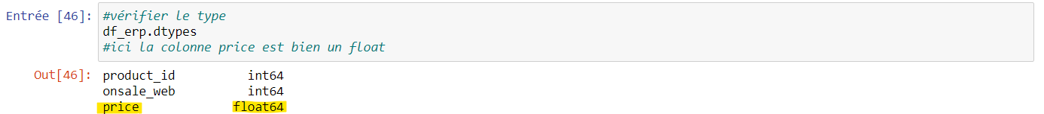
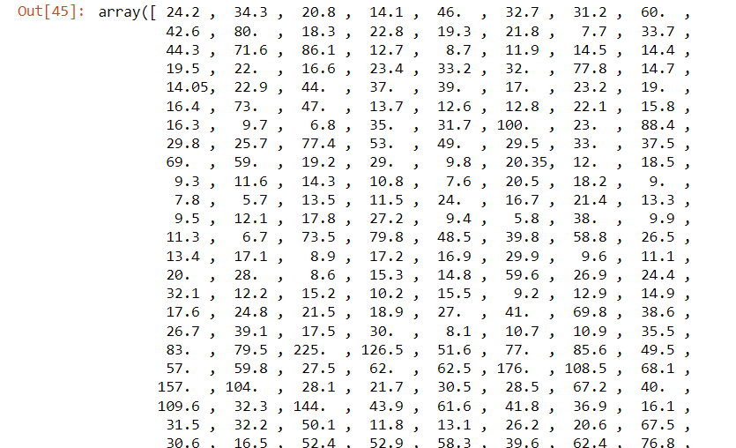
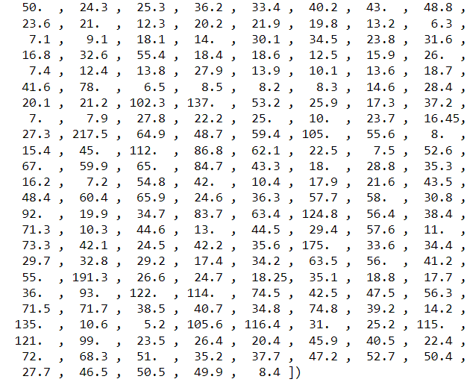
4. VALEURS ABERRANTES AU NIVEAU DU PRIX
Remarques
Les données sont exprimées dans le bon format et nous ne détectons pas d’erreur de saisie a la lecture de la colonne. Vérifions les Outliers.

Slide 25
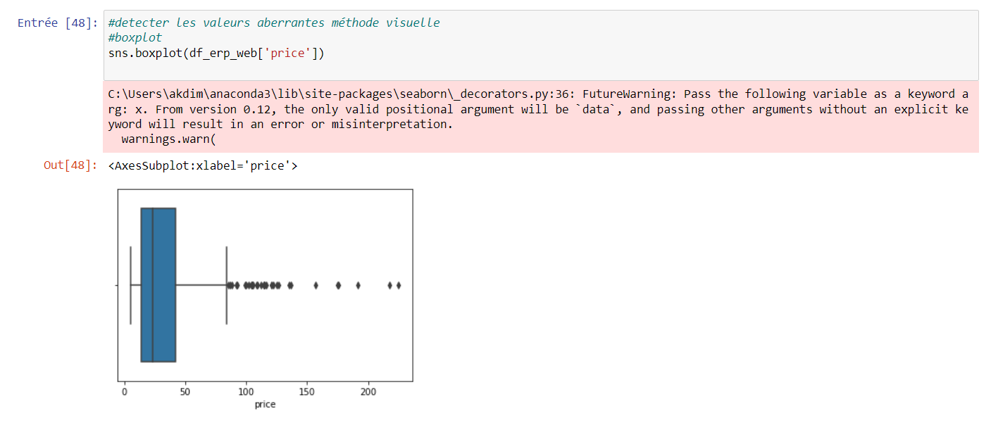

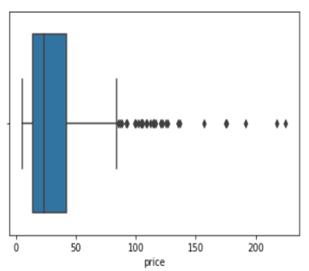
Médiane
Méthode n°1: « Le Boxplot »
Représenter graphiquement via une boite à moustache toutes les valeurs qui sortent du cadre, à savoir ici supérieures ou inférieures à 1,5 fois le 1eQ
et 3e Q
Outliers
Mini
IQR
1e Q
3e Q
Max

Slide 26
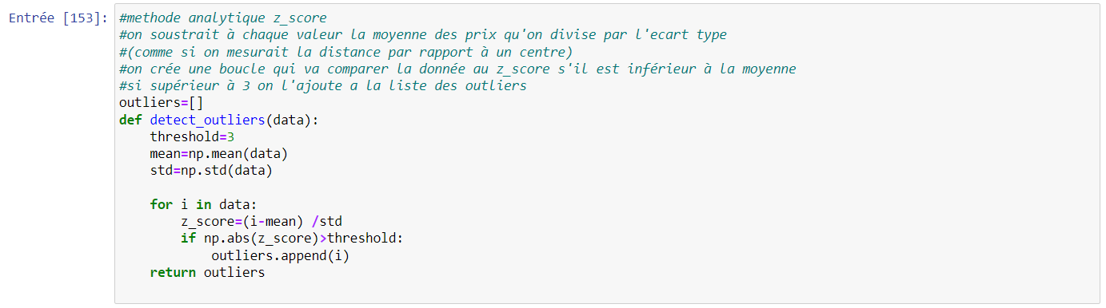
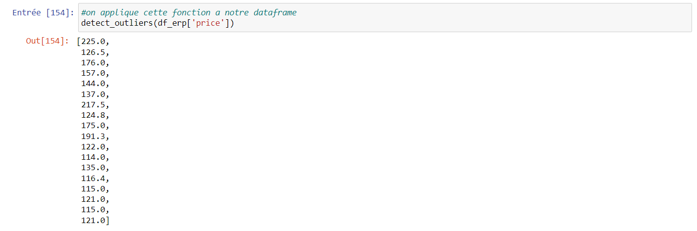
Méthode n°2: « Le Z-score »
Technique qui permet de comprendre si une valeur de données est supérieure ou inférieure à la moyenne et à quelle distance elle se trouve de la moyenne.
(mesure de la dispersion)
Liste des Outliers

Slide 27

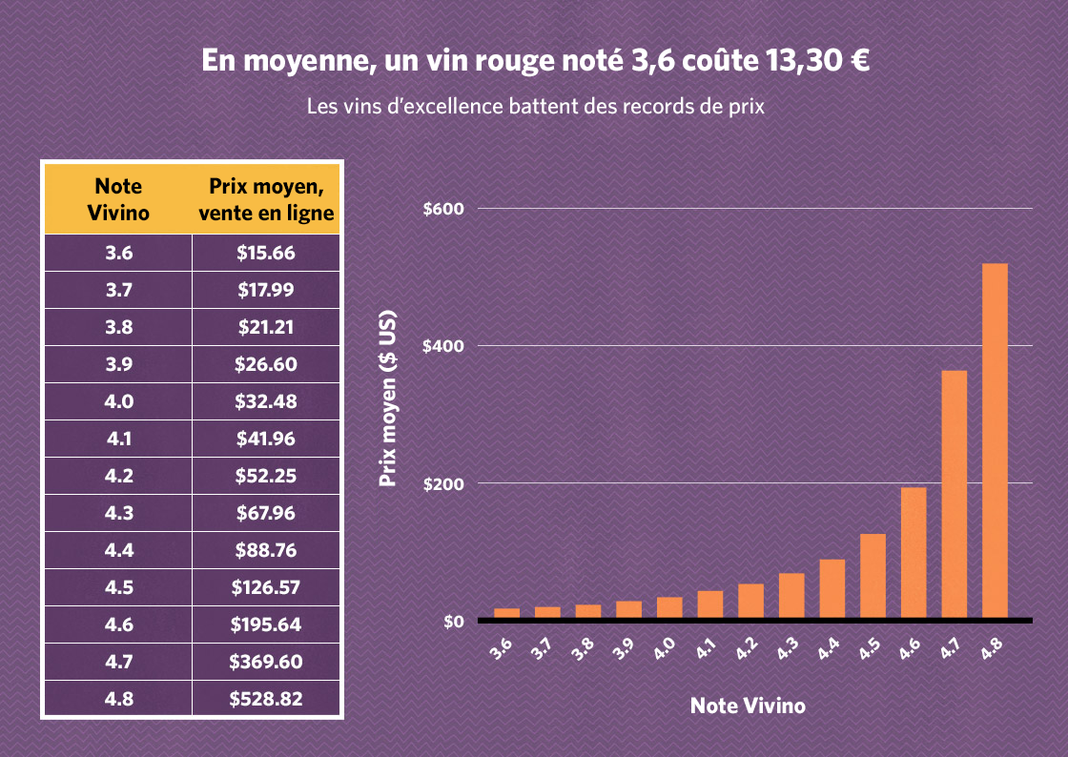
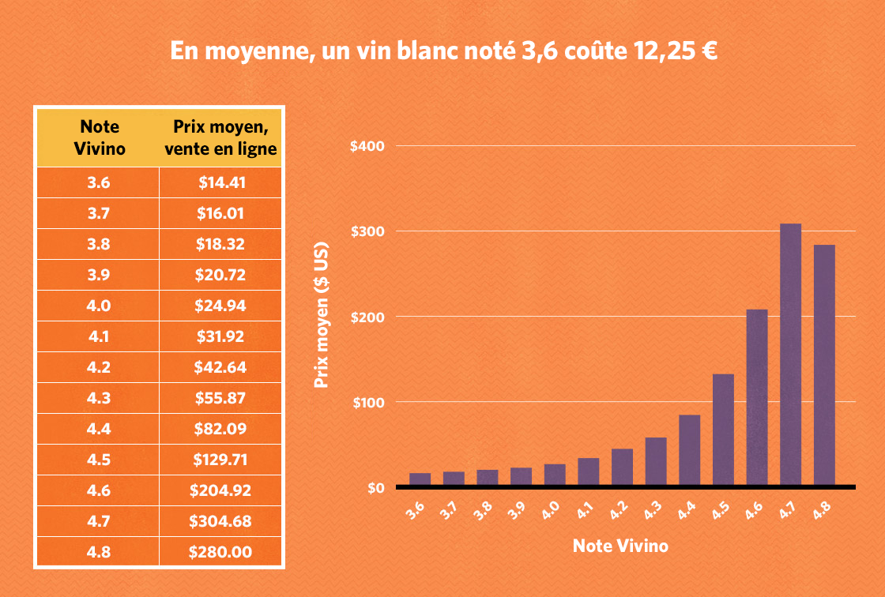

En attendant d’avoir accès au catalogue des prix et afin de déterminer s’il s’agit réellement de valeurs aberrantes, intéressons nous à la manière dont est estimé la valeur du prix d’un vin.
Plusieurs critères entrent en jeu :
Le domaine, sa rareté, ses saveurs, sa réputation, la manière dont il a été conservé mais également son âge et bien d’autres critères vont avoir un impact sur le prix de vente.
On peut noter également que le prix d’une bouteille de vin peut augmenter s’il est primée ou récompensée lors de concours.
Le prix d’une bouteille de vin peut varier de 3 à plusieurs dizaines de milliers d’euros.
L’application « Vivino »
Application qui est la plus grande marketplace de vin et l’application sur le vin la plus téléchargée au monde. En 2020, l’application revendique une base de données contenant plus de 13 millions de vins différents et 50 millions d’utilisateurs. Elle référencie le prix des vins ainsi que les notes des consommateurs.
15,42
14,19
520,86
513,02
*Source Vivino
*Source Vivino

Slide 28
CONCLUSION
En synthèse
Nécessité de nettoyer les données
Nombre important de valeurs manquantes au niveau des références des produits
Pas d’erreur de saisie sur les prix
Pas de valeurs aberrantes mais des valeurs atypiques
Facilite les calculs de CA
Ne permet pas à ce stade de calculer l’évolution des ventes

